Slide 1
FELVÉTELI ELJÁRÁS – BEISKOLÁZÁS
Váci SZC PETZELT JÓZSEF TECHNIKUM ÉS SZAKKÉPZŐ ISKOLA
2025-2026. tanév

Slide 2
KIM
fenntartó
BM fenntartó
Miniszterelnökség
NSZFH
Kormányhivatal
Középirányítás/fenntartás
Szakmai érettségi, Támogatáskezelés
SZIR ,Ösztöndíj, Engedélyezés, Nyilvántartás
országos feladatok bonyolítása
(állami vizsgák, felvételi, mérés, fejlesztési tervek)
KK
Középirányító
szakképzési centrum
szakképzési centrum
IKK
Oktatási Hivatal
tankerület
Fenntartás-működtetés
tankerület
Fenntartás-működtetés
Módszertan
Pályaorientáció
Digitális tananyagok
Intézményi és oktatói értékelések
HÁTTÉRTÁMOGATÁS, hatósági feladatok
mérés-értékelés
érettségi szervezés
közép- és felsőfokú felvételi
adatgyűjtés
intézkedési terv
ped. szakmai szolgáltatás
Szakképző iskolák
Technikumok,
Kollégiumok
Általános iskolák
Kollégiumok
Gyógypedagógiai intézmények
gimnáziumok
egyéb fenntartók
AM, BM HM Egyetemek
Egyházak
Magán
ped. szakmai szolgáltatás támogatása, tankönyv
Önkormányzat
óvoda fenntartó
TIM
fenntartó
óvoda

Slide 3
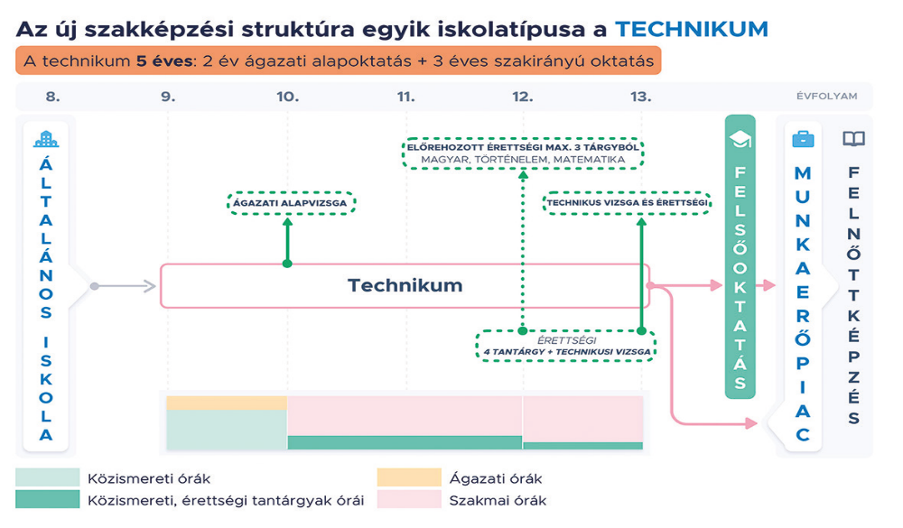

Slide 4
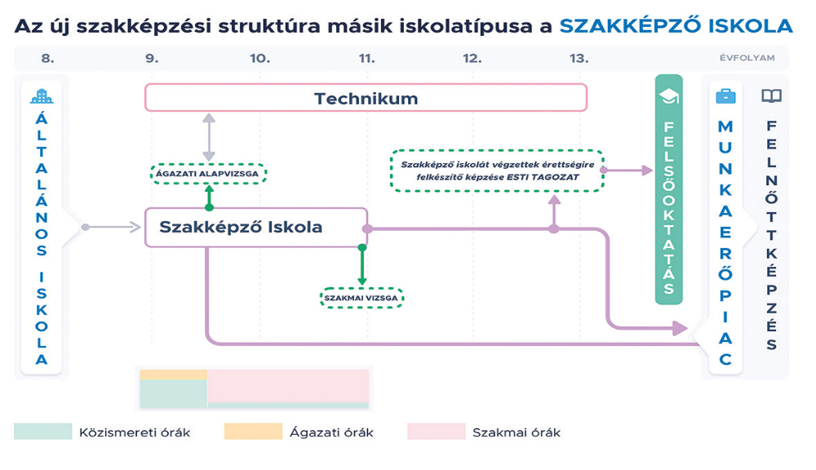

Slide 5
Szakképzési ösztöndíj
Szakképzési ösztöndíj
Ösztöndíjra
az első szakma megszerzéséhez kapcsolódóan
Az adott szakmára vonatkozóan a szakmai oktatásnak a Szakmajegyzékben
meghatározott időtartamáig
a Szakképző intézmény nappali rendszerű szakmai oktatásában
Tanulói jogviszonyban részt vevő tanuló jogosult.
Figyelem!
A megismételt évfolyamon nem részesülhet ösztöndíjban
a tanuló, ha évfolyamismétlésre kötelezték.
Az adott tanév hátralevő részében nem részesülhet ösztöndíjban
a tanuló, ha az igazolatlan mulasztása eléri a hat foglalkozást.
Technikum |  | Szakképző iskola
Ágazati alapoktatás (9-10. évfolyam) 8 000 Ft |  | Ágazati alapoktatás (9. évfolyam) 16 000 Ft
Szakirányú oktatás (11-14. évfolyam) |  | Szakirányú oktatás (10-12. évfolyam)
Szakképző intézményben (tanműhely) 8 000 – 59 000 Ft Tanulmányi eredménytől függően | Duális szakirányú oktatásban (munkabér) 100 440- 167 400 Ft Szakképzési munkaszerződés alapján | Szakképző intézményben (tanműhely) 16 000 – 59 000 Ft Tanulmányi eredménytől függően | Duális szakirányú oktatásban (munkabér) 100 440- 167 400 Ft Szakképzési munkaszerződés alapján
Egyszeri pályakezdési juttatás (Sikeres szakmai vizsga esetén, a szakami vizsga eredményétől függően) 133 000 ‒ 302 000 Ft

Slide 6
KÓD | Ágazat | Szakmajegyzék szerinti szakma
5010 | KERESKEDELEM | Kereskedő és webáruházi technikus
5020 | TURIZMUS-VENDÉGLÁTÁS | Cukrász szaktechnikus Szakács szaktechnikus Vendégtéri szaktechnikus Turisztikai technikus
5030 | INFORMATIKA ÉS TÁVKÖZLÉS | Szoftverfejlesztő és -tesztelő
5040 | RENDÉSZET ÉS KÖZSZOLGÁLAT | Közszolgálati technikus
5050 | Oktatás | Oktatási szakasszisztens
TECHNIKUMnappali munkarend (5 év)

Slide 7
KÓD | Ágazat | SZJ Szakképesítés
5060 | Kereskedelem | Kereskedelmi értékesítő
5070 | Turizmus-vendéglátás | Szakács
5080 | Turizmus-vendéglátás | Cukrász
5090 | Specializált gép- és járműgyártás | Karosszérialakatos
SZAKKÉPZÉS nappali munkarend (3 év)

Slide 8
SZAKKÉPZÉST ELŐKÉSZÍTŐ ÉVFOLYAM
(1 év)
5000 | Orientációs program | Alapkompetencia és személyiségfejlesztés

Slide 9


Slide 10
Felvételi tudnivalók
Központi felvételi eljárásban írásbeli vizsgát nem szervezünk.
Pontszámítás: a 7. osztályos év végi
matematika
magyar nyelv és irodalom
történelem
idegen nyelv tanulmányi eredmények alapján.
A jelentkezők egészségügyi- és pályaalkalmassági vizsgálaton és beszélgetésen vesznek részt. A fentiek alapján állítjuk össze a felvételt nyert tanulók sorrendjét.

Slide 11
NYÍLT NAP
2024. november 14.
Regisztráció a honlapon

Slide 12
Erasmus+ programok
KA 121 – mobilitások (Törökország, Olaszország, Portugália, Görögország, Spanyolország – 4-6 hét, PRO – 3 hónap)
Akkreditált intézmény vagyunk 2027-ig
KA210 – kisléptékű együttműködések – motiváló, fejlesztő programok a tanulók részére (Németország, Olaszország, Spanyolország, Szlovákia)
KA220 – nemzetközi együttműködések – fejlesztések az oktatás területén
(Litvánia, Norvégia, Svédország, Lengyelország, Portugália, Románia)

Slide 13

Köszönöm a figyelmet!
Énekes Rita
Igazgató
http://petzeltj.hu
+36 70 669 4954
igazgato@petzeltj.hu

